Slide 1
Лекция 10
Колонная аппаратура
Эксплуатация
Ремонт

Slide 2
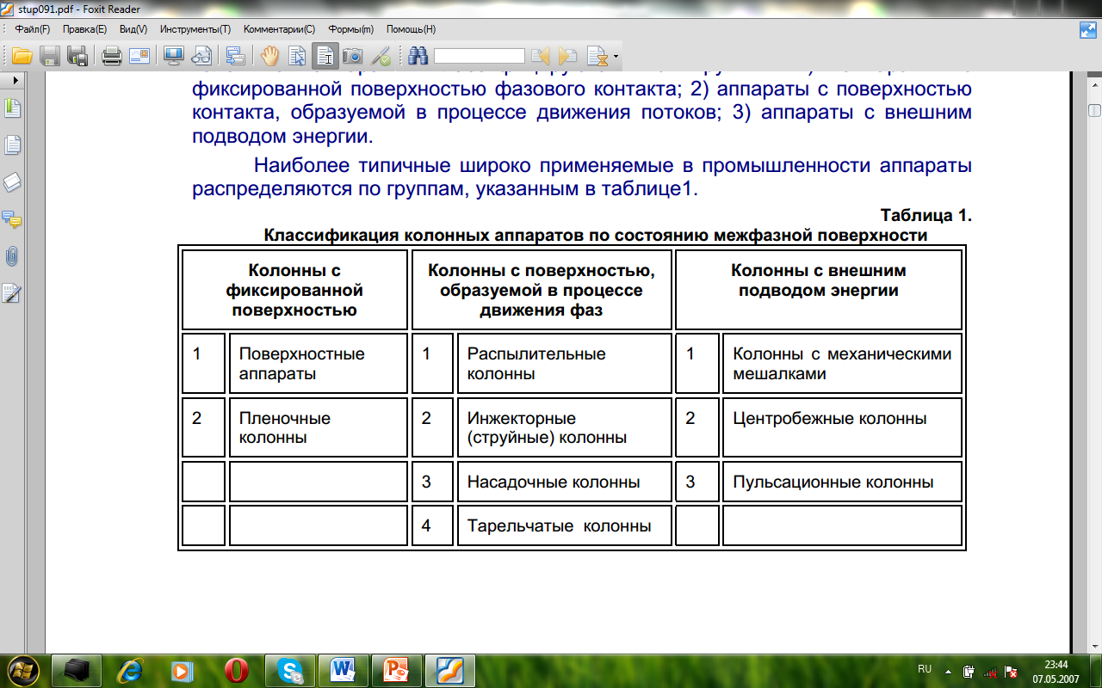

Slide 3
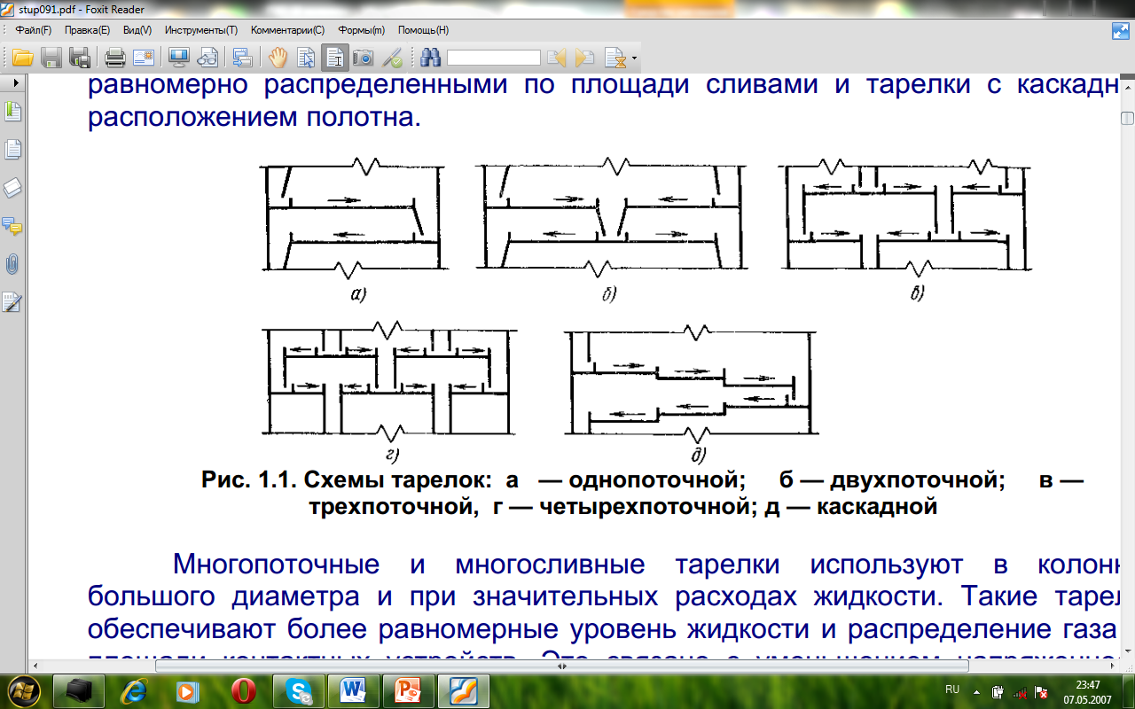

Slide 4
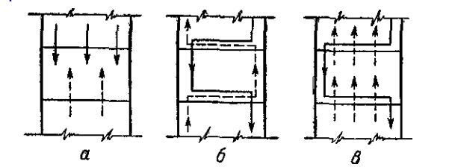
Классификация тарелок по способу организации движения пара
а- противоточные, б- прямоточные, в – перекрестного тока

Slide 5
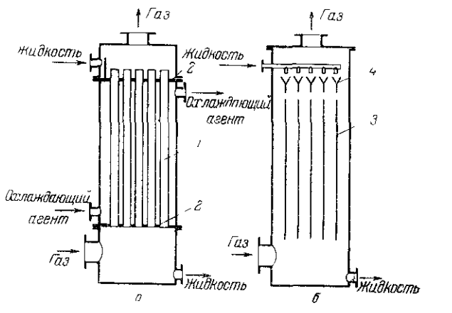
Пленочные аппараты
а- трубчатый аппарат, б— аппарат с листовой насадкой;
1 — трубы, 2 - трубные решетки, 3 — пластины,
4 — распределительное устройство.

Slide 6
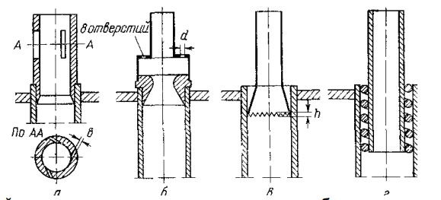
Устройства для подачи жидкости к стенкам трубы
а– щелевое; б– типа трубы Вентури; в– с зубчатым венцом;
г– с пружиной вставкой.

Slide 7
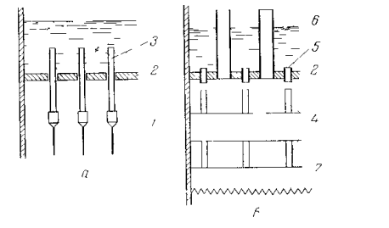
Распределители орошения в аппаратах с листовой насадкой
а—стержневой, б—колосниковый;
1 — пластины насадки, 2- плита, 3 - стержни, 4—колосниковые решетки,
5 - ниппели, 6 - патрубки для прохода газа, 7 - зубья питателя.

Slide 8
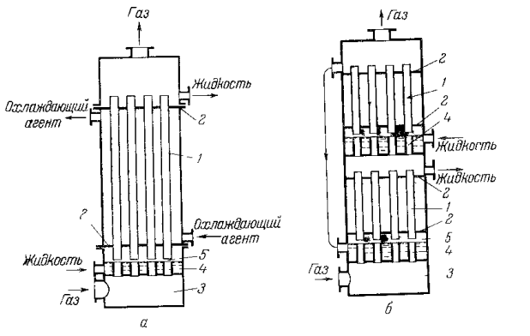
Аппарат с восходящим движением пленки
а- одноступенчатый, б–двухступенчатый;
1 — трубы, 2 — трубные решетки, 3 — камера, 4 — патрубки, 5 — щели.

Slide 9
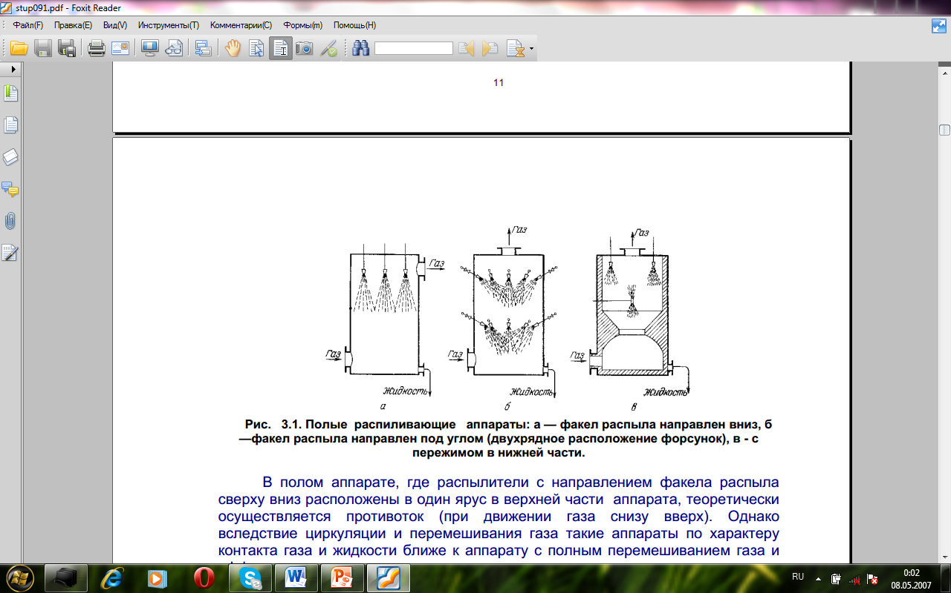
Полые распыливающие аппараты
а— факел распыла направлен вниз,
б—факел распыла направлен под углом (двухрядное расположение форсунок),
в- с пережимом в нижней части

Slide 10
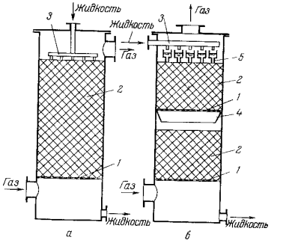
Насадочные колонны
а- сo сплошной загрузкой насадки; б- с послойной загрузкой насадки;
1 — поддерживающие решетки, 2 —насадка,
3 —устройство для распределения жидкости, 4 — перераспределитель,
5 — труба.

Slide 11
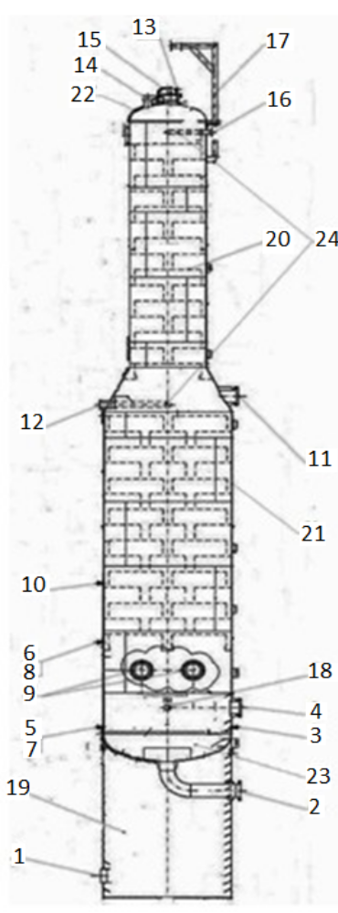
Колонна стабилизации
1 – люк - лаз юбки;
2 – выход продукта;
3 – выход водяного пара;
4 – люк – лаз;
5, 6, 7, 8 – уровень;
9 –штуцер для подвода тепла;
10 – температурный индикатор;
11 – люк – лаз;
12 – вход нестабильного изомеризата;
13 – отдушина;
14 – выход углеводородного газа;
15 – люк - лаз;
16 – штуцер для орошения колонны;
17 – шлюпбалка;
18 – щиток;
19 – юбка;
20 – ситчатые тарелки;
21 – обечайка;
22 – крышка;
23 – днище;
24 – распределительное устройство;

Slide 12
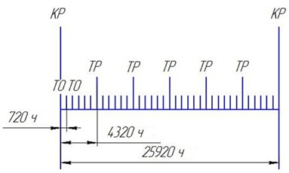
Исходные данные для составления графика ППР

Slide 13
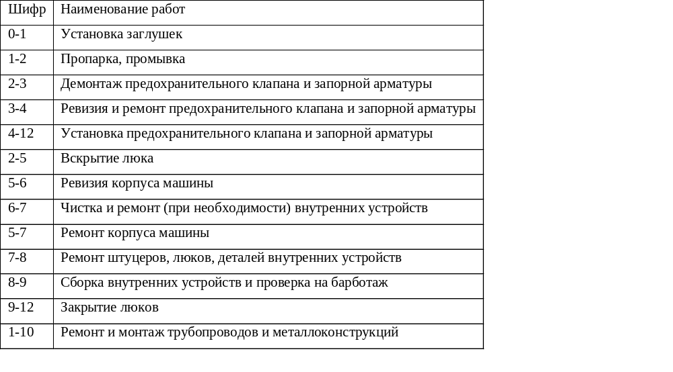
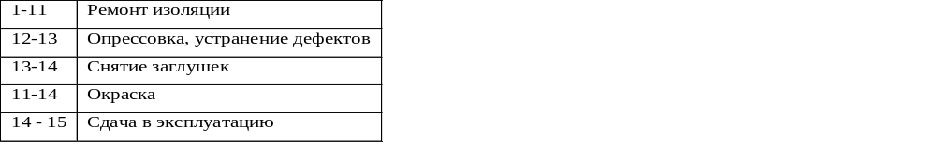

Slide 14
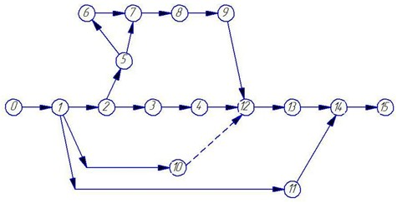
Сетевой график капитального ремонта колонны стабилизации

Slide 15
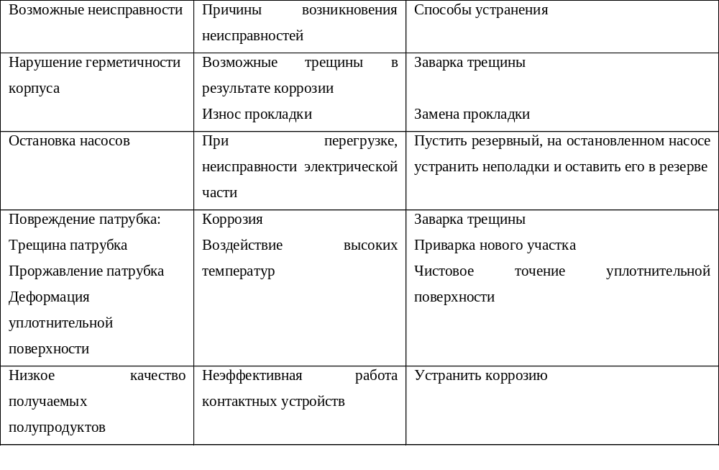
Перечень наиболее часто встречающихся или возможных неисправностей

Slide 16
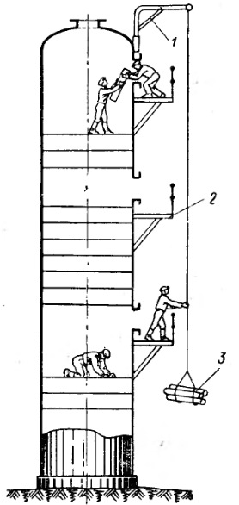
Ремонт
ректификационной
колонны
1- кран-укосина
2- обслуживающая площадка
3- детали разобранных тарелок

Slide 17
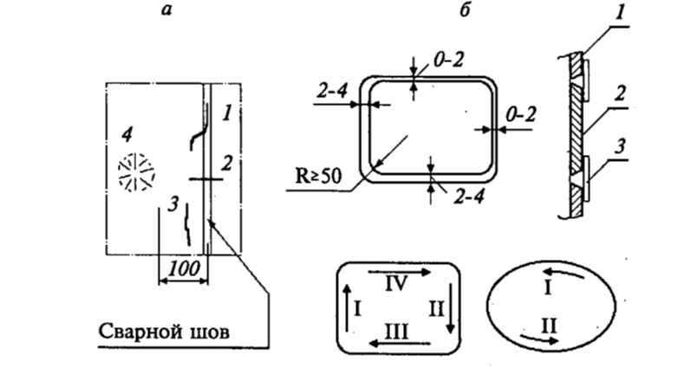
Виды трещин, требующие установки заплат на корпусе

Slide 18
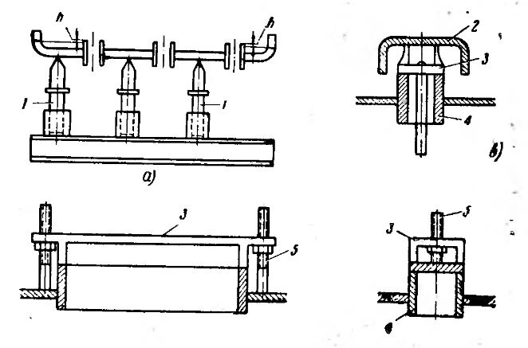
Выверка тарелок и колпачков.
а) стенд для выверки тарелок, б) выверка прямоугольных колпачков
в) выверка круглых колпачков.
1- регулировочный винт стенда, 2- колпачок, 3- шаблон, 4- стакан,
5- регулировочный винт колпачка

Slide 19
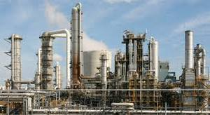
Спасибо за внимание

